Slide 1
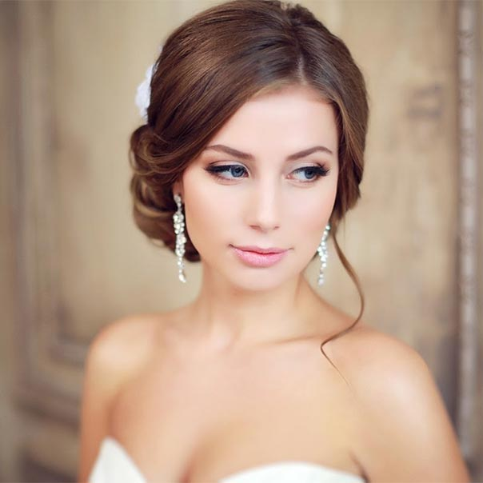
Послідовність реалізації проєкту. Виконання робіт відповідно до обраних технік та технологій
Навчальний модуль
“Краса і здоров’я”
11 клас

Slide 2
Мета уроку:
Навчальна: навчитися визначати тип обличчя, застосовувати отримані знання на практиці, підбирати макіяж та зачіску відповідно до типу обличчя; закріпити вміння і навички роботи, вчитися відстоювати свою точку зору.
Розвиваюча мета: удосконалювати вміння роботи з джерелами знань; удосконалювати навички аналізу, узагальнення і т.п; розвиток інформаційної, комунікативної, самоосвітньої, соціальної компетенції.
Виховна мета: розвивати творчі здібності; розвивати комунікативні навички роботи, розвивати пізнавальний інтерес.

Slide 3
II. Конструкторський етап 1. Яким має бути макіяж
Хороший макіяж має бути ніжним і майже непомітним. Разом із цим, святковий макіяж має відповідати модним тенденціям, які визначають актуальну колірну гаму макіяжу: колір тіней для очей, помади для губ, колір і форму брів. Важливо, щоб ваш образ відповідав нормам навчального закладу, особливо, якщо випускний вечір відбуватиметься в школі.
Гарний макіяж підтримає добрий настрій і святкову атмосферу.

Slide 4
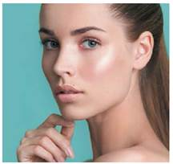
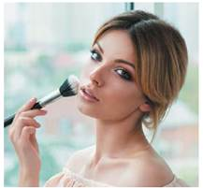
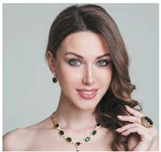
Банк ідей для макіяжу
Моделі-аналоги та їх аналіз.
Моделі 1-3 — це варіанти нюдового макіяжу, який підкреслює природну красу обличчя.
Модель 1 Модель 2 Модель 3

Slide 5
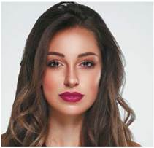
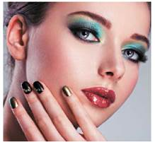
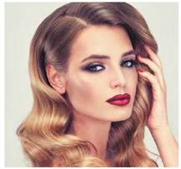
Моделі 4-6 — це варіанти більш яскравого макіяжу, з акцентами на форму та колір очей, з урахуванням корекції форми обличчя косметичними засобами.
Модель 4 Модель 5 Модель 6

Slide 6
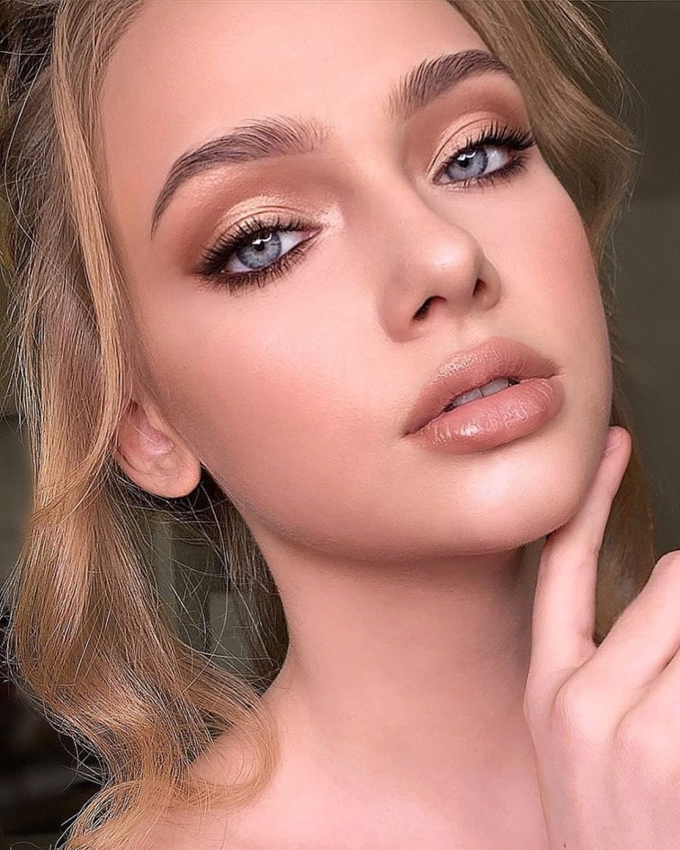
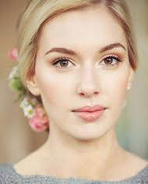
Макіяж добирають з урахуванням типу шкіри обличчя, форми обличчя, кольору очей, форми брів, губ.
Найкраще випускницям пасуватиме нюдовий макіяж. Він не помітний на обличчі, але при цьому закцентує увагу на природній красі.

Slide 7
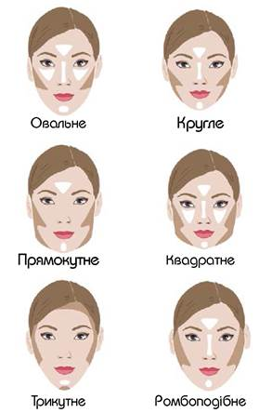
Корегування форми обличчя
Щоб скоригувати форму обличчя, слід темним тоном візуально зменшити певні ділянки, а світлим тоном — додати об’єму в потрібних місцях. Для цього скористайтеся підказкою, як наносити тонуючі засоби відповідно до форми обличчя.
За допомогою макіяжу можна також візуально скоригувати довгий ніс. Для цього світлим тональним кремом освітлити перенісся, а на кінчик слід накласти тональний крем темнішого відтінку.
Щоб візуально зменшити широкий ніс, потрібно на перенісся нанести світліший тон, а на крила носа — темнішій.
Під час нанесення тональних засобів важливо зробити плавний перехід між відтінками. Обличчя має виглядати природно!

Slide 8
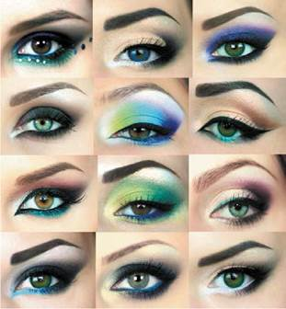
Макіяж очей з урахуванням їх кольору
Використовуйте олівець або тіні білого відтінку, щоб виділити повіку у внутрішньому куточку.
Використовуйте не менше трьох відтінків тіней. При цьому важливо пам’ятати, що зовнішній куточок ока має бути найтемнішим, а внутрішній куточок — найсвітлішим.
Під час нанесення тіней слід звертати увагу на складку над оком — це лінія, яка розділяє ділянки: для середніх і темних тіней. Щоб збільшити очі, темними тінями намалюйте цю лінію трохи вище від складочки. Візуально буде здаватися, що цей простір більший.
Стрілки допоможуть візуально збільшити очі. Не слід повністю обводити очі та використовувати підводку чорного кольору, краще вибрати темно-зелену, темно-синю, коричневу.
Перш ніж наносити на вії туш, завийте їх. Вії, закручені вгору, роблять погляд більш відкритим, зорово збільшують око.

Slide 9
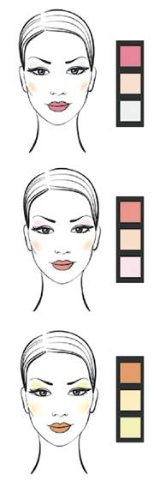
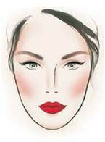
Створення графічного зображення макіяжу: клаузури та ескізу
Щоб обрати остаточний варіант макіяжу для свого обличчя, варто виконати кілька різних замальовок макіяжу (клаузуру). Це допоможе вам створити остаточний варіант — ескіз макіяжу.
Ескіз макіяжу
Клаузура (варіанти макіяжу)

Slide 10
Як за допомогою макіяжу візуально змінити розріз очей
Якщо ви хочете зробити круглі очі «котячими», то нанесіть тінями легкі штрихи від внутрішнього кута ока до зовнішнього. Додати виразності очам можна за допомогою підводки для очей.
Для корегування опуклих очей рекомендують наносити тіні в напрямку до зовнішнього кута ока та обов’язково підкреслити нижню повіку. Світлий тональний крем слід нанести під зовнішніми кутами брів.
Для корегування широко посаджених очей слід нанести темні тіні на внутрішню частину повік і рівномірно розтерти їх до лінії брів: основну частину тіней накладають ближче до носа, і лише невелику кількість — на зовнішніх кутах.
Щоб візуально розширити відстань між близько посадженими очима, стрілки малюйте так, щоб зовнішній кут ока був акуратно піднятий. Тіні наносьте від центра повіки в напрямку до зовнішнього кута. Для збільшення відстані між бровами зону між ними висвітліть.
Для глибоко посаджених очей підходять тіні пастельних тонів, які слід накладати від внутрішнього кута повіки до зовнішнього. Щоб зробити брови трохи ближче одна до одної, їх слід акуратно домалювати.

Slide 11
Макіяж брів
Часто саме брови задають образ і підкреслюють характер людини. Зробити правильний макіяж брів досить непросто.
Для цього необхідно знати певні правила і нюанси.
Визначте контур брів — він має гармоніювати з формою й типом вашого обличчя, бути досить виразним, але не надто різким.
Вибір кольору олівця залежить від кольору волосся. Часта помилка, якої припускаються дівчата, — це використання чорного олівця для брів. Чорний колір підходить до дуже темного волосся, тому шатенкам краще вибирати темно-коричневі відтінки, блондинкам — світло-коричневі, а рудоволосим — коричнево-рудуваті.
Малюючи контур брів, треба враховувати їх природний вигин і довжину, які краще не змінювати кардинально, а лише скоригувати за допомогою олівця або тіней.
Для брів також необхідно використовувати тонуючі засоби, які слід наносити на зону навколо брови. Краще за все використовувати коректор із маленьким пензлем.

Slide 12
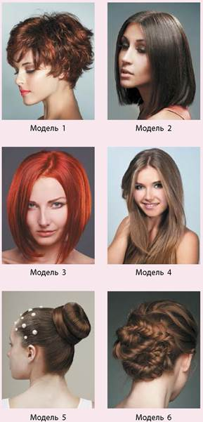
Добір зачіски
Банк ідей для зачісок
Зачіску слід вибирати залежно від типу обличчя та його особливостей, форми голови, стану волосся.
З усіх найкрасивіших варіантів необхідно вибрати ідеальну зачіску, яка буде гармоніювати з макіяжем і святковим одягом.
Моделі-аналоги для дівчат
Моделі зачісок 1-3 враховують довжину волосся (коротке й середнє); моделі 4-6 — для довгого волосся.

Slide 13
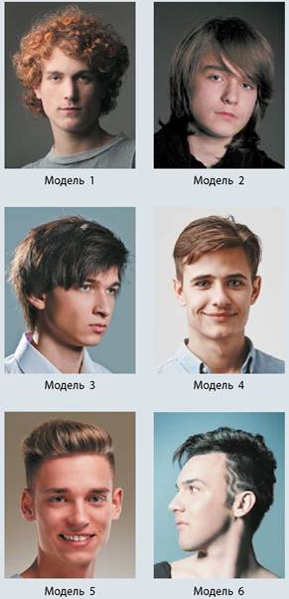
Моделі-аналоги для хлопців
Моделі зачісок 1-3 враховують довжину волосся (середнє і довге); моделі 4-6 — для короткого волосся.

Slide 14
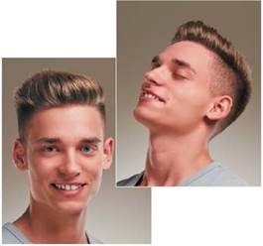
Під час добору зачіски хлопцям слід врахувати деякі основні моменти, а саме: зачіска має підходити до вашої форми обличчя, підкреслювати індивідуальність, відповідати сучасним тенденціям моди, бути гарною та охайною.
Одним із варіантів зачіски для хлопця може бути коротка стрижка, у якій боки й задня частина голови досить сильно поголені, волосся на маківці значно довше, а на межі між шарами — трохи «рване». Таку стрижку виконують фахівці в перукарні або салонах краси.
Ця зачіска є гарним варіантом для
хлопців із коротким волоссям.

Slide 15
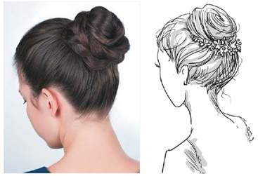
Створення ескізу зачіски
Важливим етапом є розробка ескізу. Образ, який виник в уяві, фіксують на папері для подальшого аналізу й корегування. Перші замальовки перетворюють на ескіз.
Якщо овал обличчя дозволяє зачісувати волосся гладко, а волосся має відповідну довжину, то одним із варіантів зачіски для дівчини може бути високий вузол із заплетеного волосся. Зображення зачіски показують збоку.
Обрана модель зачіски для дівчини та її ескіз

Slide 16
Підсумки уроку
Конструкторський етап завершено:
• дібрано макіяж з урахуванням стану шкіри обличчя, її типу та форми обличчя, кольору очей;
• створено ескіз макіяжу, який допоможе втілити все задумане;
• дібрано модель зачіски з урахуванням стану волосся, типу форми обличчя;
• підкреслено індивідуальність обличчя, колір волосся (за потреби використано шампунь, який надає кольору).
Можна розпочинати втілення задуманого.

Slide 17
Домашнє завдання
Виконати ескіз макіяжу та зачіски.
Зворотній зв’язок:
освітня платформа Human або ел. пошта valentinakapusta55@gmail.com

